Slide 1






Subject: Java Enums
clarusway
clarusway
clarusway
clarusway
Lesson: JAVA Chapter 32
clarusway

Slide 2
Java Enums
Haftanın günleri , yılın ayları vb. gibi sonlu değer kümesine sahipsek Java’da enum kullanımı yaygındır. Enumlar sabit bir değerler kümesi gibidir. Enum içerisinde tanımlanmış değerler bir sınıf, interface olabileceği gibi bir inner classda olabilir.
Enum kullanmak , kodumuzun içersinde bir grup constant(devamlı) değişken kullanmaktan daha faydalıdır. Çünkü enumlar type-safe checking (tip güvenliği kontrolü) sağlamaktadır. Sayısal ve ya String değişkenler ile geçersiz bir değer iletilebilir ve run-time anına kadar öğrenemeyiz. Enum ile bir derleyici hatası vermeden geçersiz bir enum değeri oluşturmak imkansızdır.

Slide 3
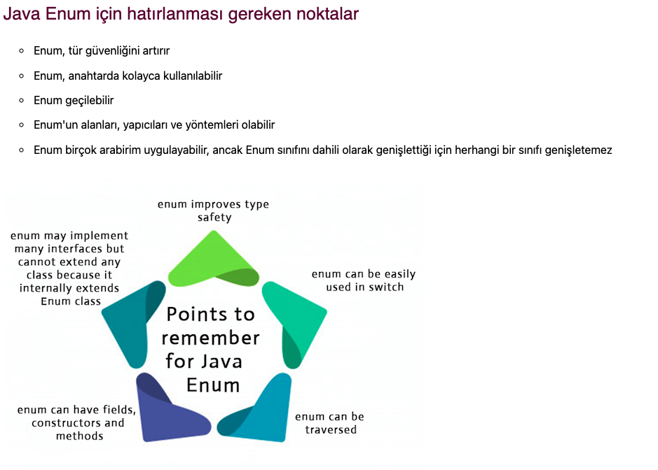
Java Enums

Slide 4
Java Enum
public enum Gezegenler {
MARS,JUPITER,NEPTUN,SATURN
}

Slide 5
Bir Enum Üzerinden Döngü
Enum değerler sabitler olarak kabul edildiği için genellikle snake_case olarak adlandırılan bir formatta yazılırlar. Bu formatta enum değerler büyük harfle yazılırlar, Enum değer birden fazla kelimeden oluşuyorsa _ ile ayrılırlar. (Örn: KAR_YAGISI, YAGMUR_YAGISI gibi).
Enumlarda tanımlanan sabitler, static ve final değerler gibi davranırlar. Bu yüzden enumlar ile equals() ya da == gibi işlemler yapabilirsiniz. Çünkü her bir enum değeri Java Sanal Makinesi (JVM) üzerinde yalnızca bir kez başlatılırlar.
Enumdaki değerleri bir diziye atmak için “values()” metodunu barındırır. Genellikle döngü işlemlerinde kullanılmaktadır. Aşağıdaki kodda görüldüğü gibi “name()” metoduyla enum değerini, “ordinal()” metoduyla index değerini öğrenebiliriz.

Slide 6
Difference between Enums and Classes
Bir enum, tıpkı class gibi, attributes ve method’lara sahip olabilir.
Tek fark, enum sabitlerinin public, staticve final (değiştirilemez - geçersiz kılınamaz) olmasıdır.
Bir enum, object oluşturmak için kullanılamaz ve diğer Class’ları extend edemez (ancak interface leri implement edebilir).
Enums Neden ve Ne Zaman Kullanılır?
Ay günleri, günler, renkler, kart destesi vb. gibi değişmeyeceğini bildiğiniz değerlere sahip olduğunuzda numaralandırmaları kullanilabilir.

Slide 7
Java Enum
for(Gezegenler g : Gezegenler.values()){
System.out.println(g.name()+" "+g.ordinal());
}
/* çıktısı aşağıdaki gibidir.
MARS 0
JUPITER 1
NEPTUN 2
SATURN 3
*/

Slide 8
Java Enum
Enumlar bir java class’ları gibi ayrı bir tür olduğundan int vb. bir tür ile karşılaştıramazsınız. Örneğin aşağıdaki gibi bir kod derlenmeyecektir.
if(Gezegenler.MARS == 2){ } // CTE.

Slide 9
Java Enum
Enumlara ait diğer kullanışlı metod ise valueOf() metodudur. Bu method ile enumdaki istediğimiz bir sabitin değerini return edebiliriz. Bu method kullanılırken enum sabitiyle String değer birebir aynı olmalıdır.
Gezegenler g = Gezegenler.valueOf("MARS"); //MARS
Gezegenler k = Gezegenler.valueOf("Mars"); // Exception Fırlatır. IllegalArgumentException

Slide 10
Java Enum
Enumlarda extend ifadesini kullanarak ilgili enum’u genişletemezsiniz.
public enum Uzay extend Gezegenler{ // CTE!!!.
}

Slide 11
Java Enum
Enumlarda switch-case yapısını kullanabilirsiniz.
Gezegenler g = Gezegenler.JUPITER;
switch(g){
case MARS:
System.out.println("Mars");
break;
case JUPITER:
System.err.println("Jüpiter");
break;
default:
System.out.println("Başka bir gezegen");
break;
}

Slide 12
Java Enum
Enumlarda constructor, method, değişken tanımı yapılabilir. Aşağıdaki bu durum örneklendirilmiştir. Ancak instance variable olan değişkenimizi final olarak işaretlemek düzgün bir kod bloğu için gereklidir. Çünkü enum değerlerimizin değişmesini istemeyiz.
public enum Gezegenler {
MARS("Kırmızı"), DUNYA("Mavi"), JUPITER("Turuncu");
private final String renk;
private Gezegenler(String renk){
this.renk = renk;
}
public void printRenk(){
System.out.println(renk);
}
}

Slide 13
Java Enum
Tüm enum constructorlar private’dir. (Kod bloğunda belirtilmese bile.) Çünkü enumları genişletemezsiniz ve constructor yalnızca enum yapısı(scope) içerisinden çağrılabilir. Bir enum yapısındaki constructor public ve ya protected yazılırsa kod bloğu derlenmeyecektir.
Herhangi bir sınıftan enum sınıfımızdaki enum değerini çağırdığımızda, Java tüm enum değerleri oluşturur. Bundan sonraki her enum çağırımda constuctor daha önce çağrıldığı için önceki oluşturulmuş enum değerini yazar. Aşağıdaki kod bloğunda bu örneklendirilmiştir. Örnekte de görüldüğü gibi Örnek isimli enum classımızdan yapılan ikinci çağrıda herhangi bir şey yazmadı.

Slide 14
Java Enum
public enum Ornek {
ORNEK(true);
private Ornek(boolean b) {
System.out.println("constructor");
}
}
public class PrintOrnek {
public static void main(String[] args) {
System.out.println("başlangıç, ");
Ornek ilkCagri = Ornek.ORNEK; //Constructor Yazar
Ornek ikinciCagri = Ornek.ORNEK; //YAZMAZ !!!!
System.out.println("bitiş");
}
}

Slide 15

THANKS!
15
Any questions?
HalUk Bilgin I JAVA Backend Developer
BAŞARI GAYRETE AŞIKTIR ☺

